Slide 1
ELSYS Adventure early access v0.0.1
От Боян Ковачев, Велислав Боянов,
Никита Проданов, Симеон Новков
(отбор Най-Лудите)

Slide 2
Какво представлява проекта ни
Игра, QUIZ / Minigame със свят наподобяващ ТУЕС.
Главният герой е ученик от ТУЕС, имащ ужасен ден – тестове по всеки предмет.

Slide 3
Бъдещи подобрения
Точкова система въз основа на представянето Ви на тестовете. Целта ти е да завършиш за което ти трябват 75% точки.
Пълен 3d модел на ТУЕС
Допълнителни мини-игри.
Повече въпроси и тестове.

Slide 4
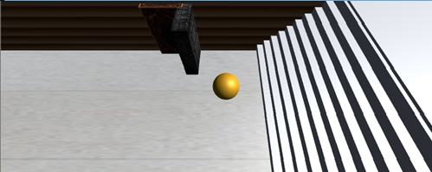
Снимки от играта

Slide 5
Използвани технологии
Unity3d
C#
Мицрософт Паинт

Slide 6
Край
Благодаря за внимаието!!!
Въпроси?

